Slide 1







Slide 2


Slide 3
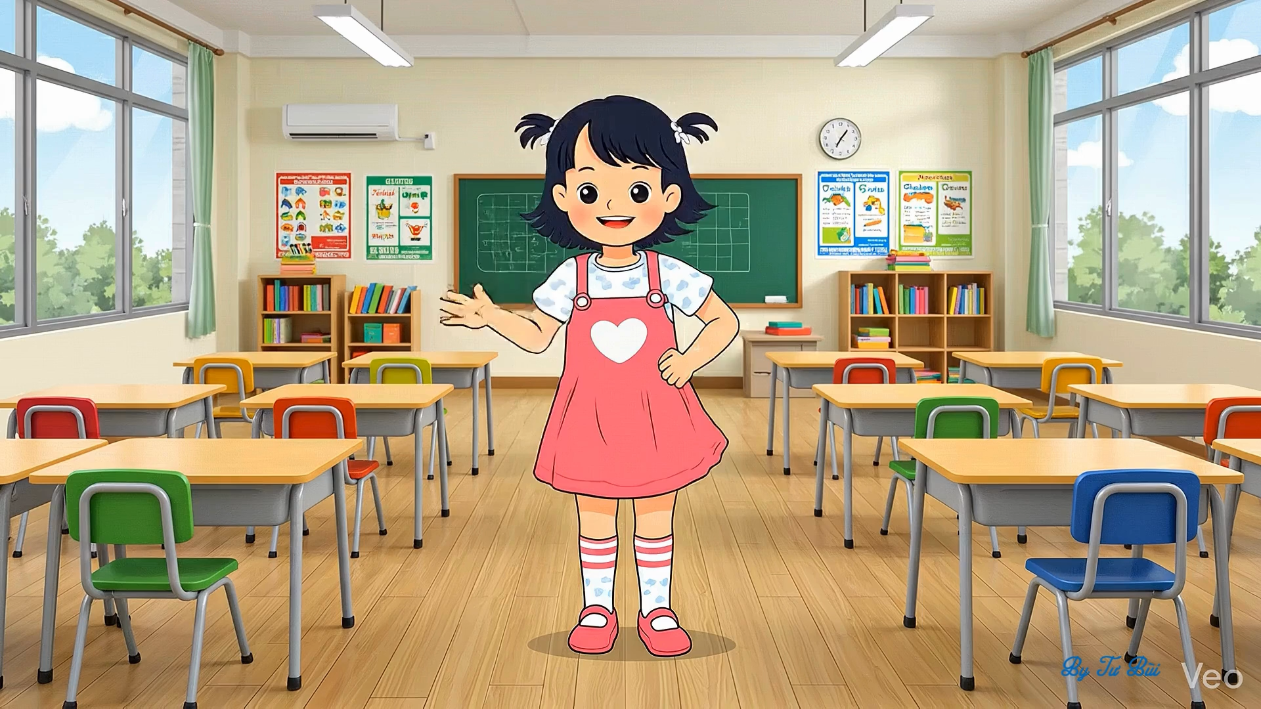

Slide 4
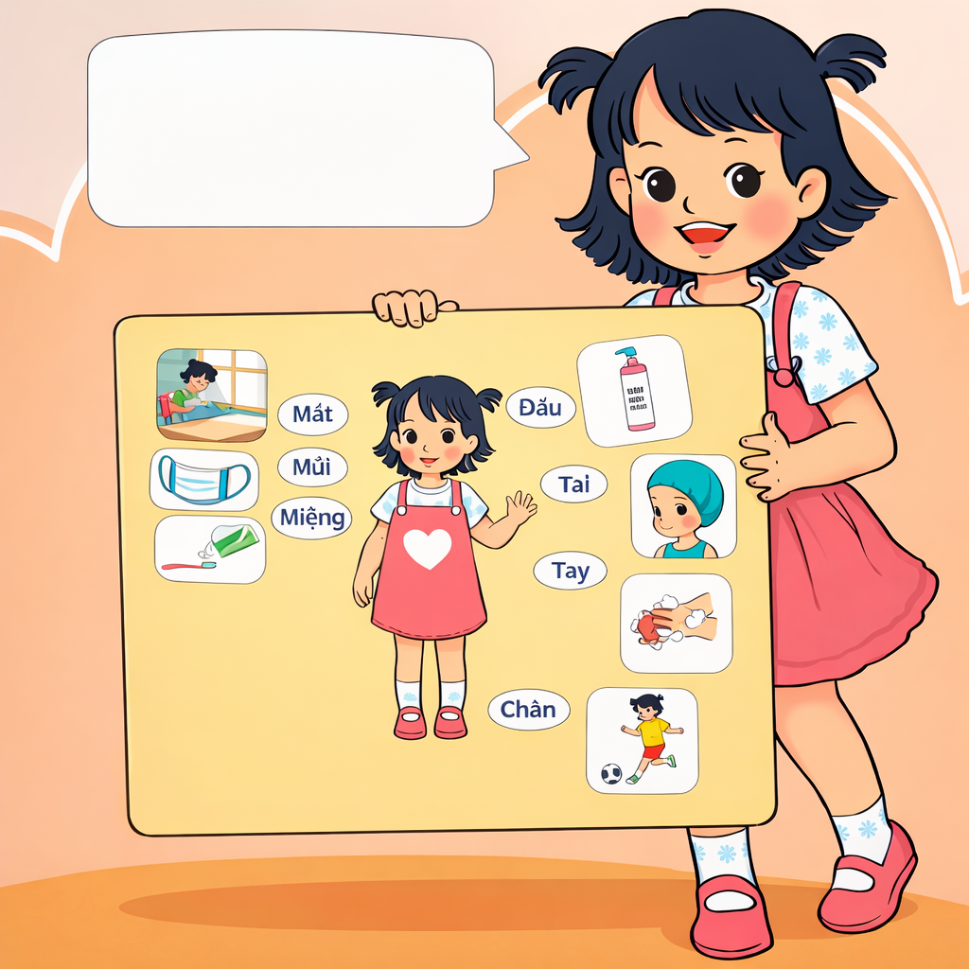
C
Em đã thực hiện được những cách nào để chăm sóc và bảo vệ cơ thể?

Slide 5

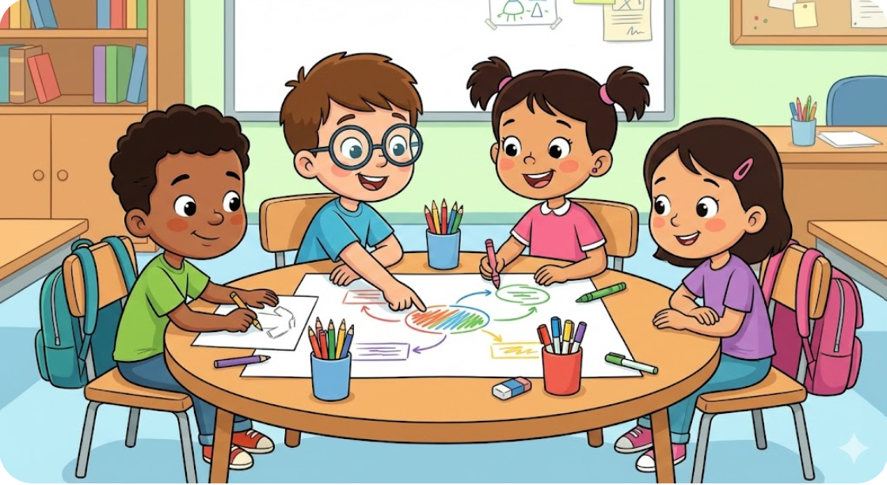
Em hãy làm một sản phẩm (hình ảnh hoặc vẽ) các biện pháp về bảo vệ và chăm sóc các giác quan, các bộ phận trên cơ thể.

Slide 6

C

Slide 7

C

Slide 8


- Chỉ và nói tên các bộ phận, giác quan của cơ thể.
- Biết cách giữ vệ sinh cơ thể và bảo vệ các giác quan.
- Biết cách ăn, uống; vận động và nghỉ ngơi hợp lí.
- Biết cách tự bảo vệ mình.

